Slide 1
HIGIENA
NAMENJENO UČENCEM 2. RAZREDA OSNOVNE ŠOLE
SARA POLIČNIK, MATEJA KVARTUH, TINA ČEŠEK GRMEK

Slide 2
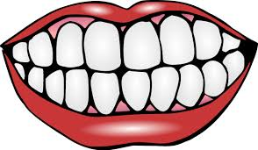
ZOBJE
Z ZOBMI HRANO DOBRO PREŽVEČIMO.

Slide 3
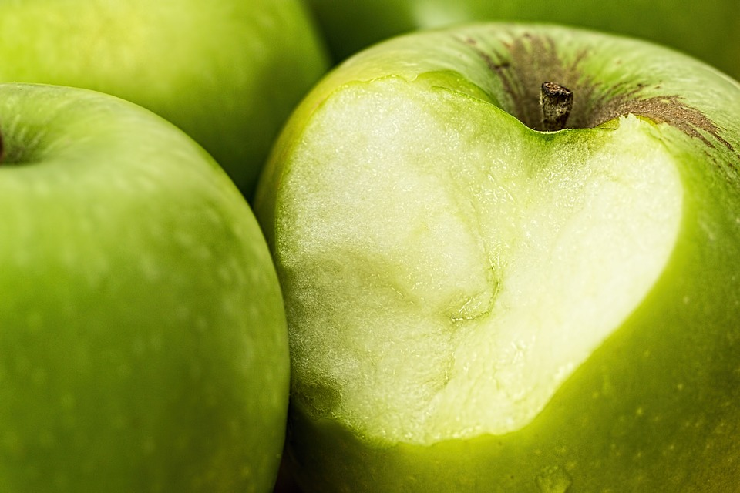
JABOLKA SO KORISTNA ZA ZOBE IN DLESNI.

Slide 4
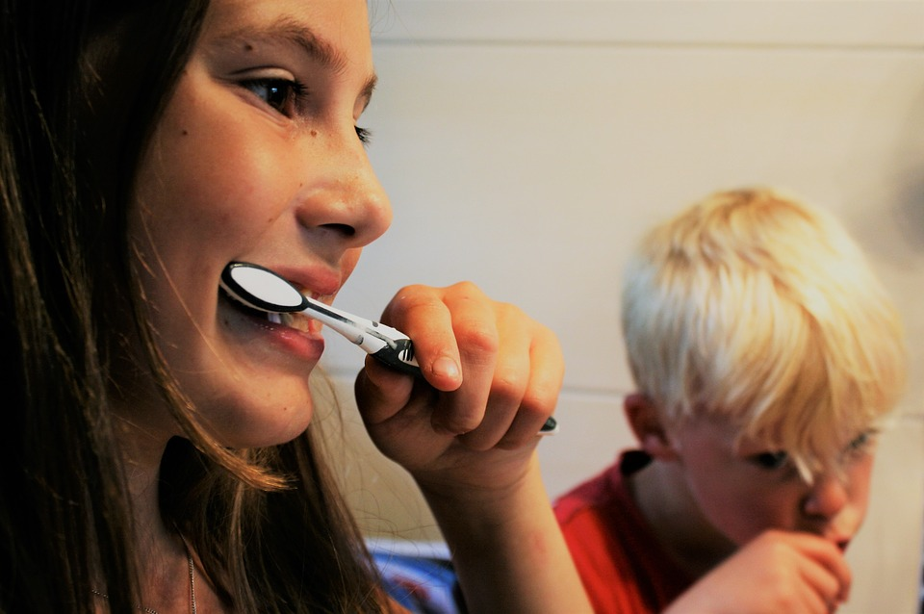
ZOBE VSAK DAN PRAVILNO UMIVAM.

Slide 5
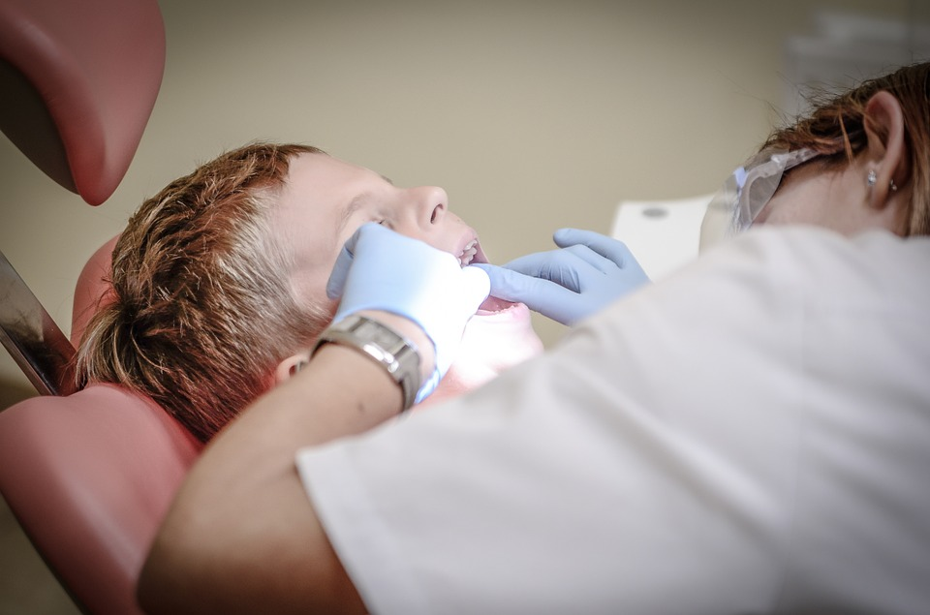
REDNO OBISKUJEM ZOBOZDRAVNIKA.

Slide 6
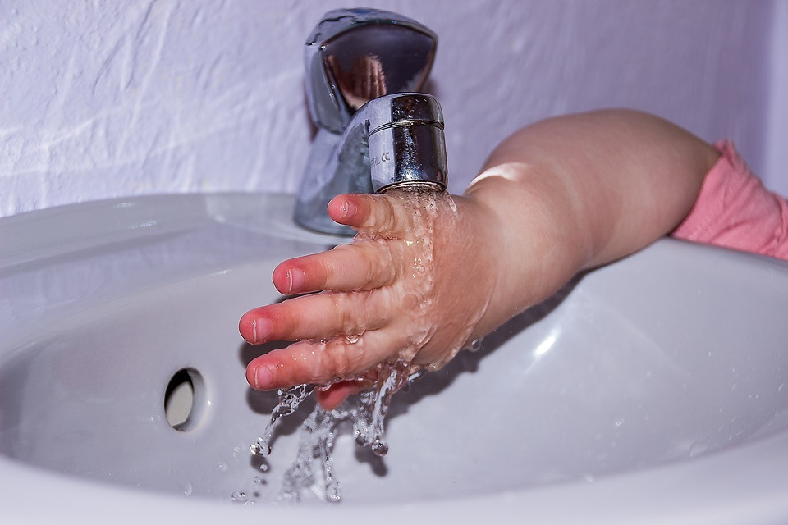
ROKE
ROKE SI UMIVAM VEČKRAT NA DAN.

Slide 7
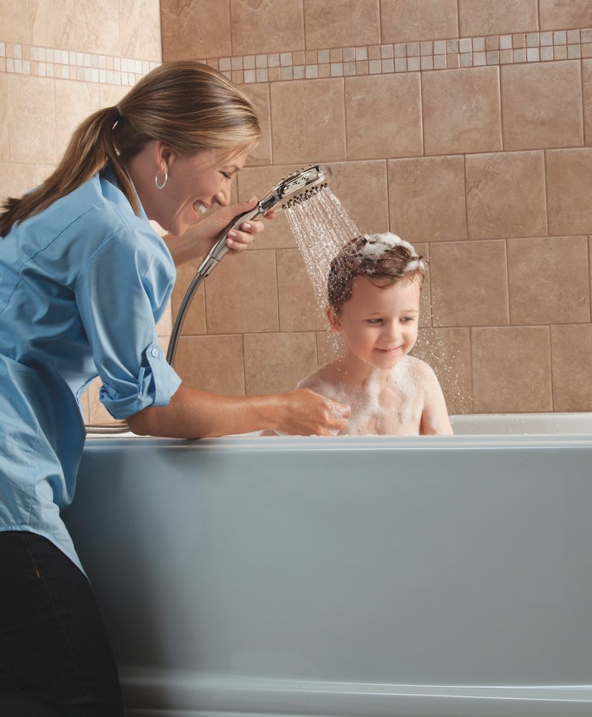
TELO
ZVEČER SI UMIJEM CELO TELO.

Slide 8
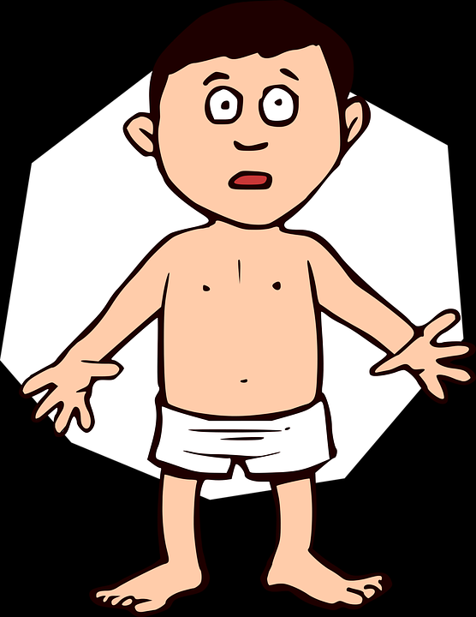
VSAK DAN SI OBLEČEM SVEŽE PERILO.

Slide 9
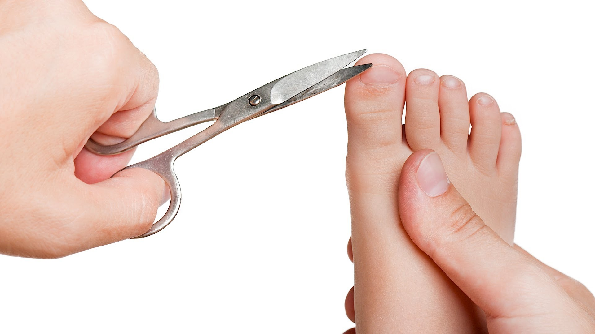
NA NOGAH NOHTE POSTRIŽEM NARAVNOST, NA ROKAH PA NA OKROGLO.

Slide 10
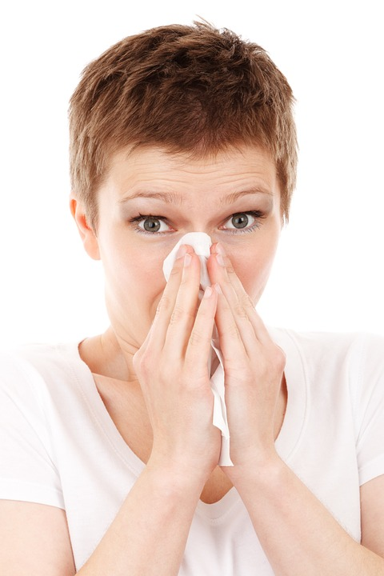
KO UPORABIM ROBČEK, GA VRŽEM V KOŠ.

